Slide 1


说一说：我的伙伴
姓名？
年龄？
在哪里认识？
你和伙伴在一起喜欢干什么？

Slide 3

义务教育课程标准实验教科书人教版小学语文一年级下册
小伙伴

Slide 4


阅读提示
1.借助拼音自由朗读课文， 注意读准字音，读通句子。
2.标出自然段。

Slide 5
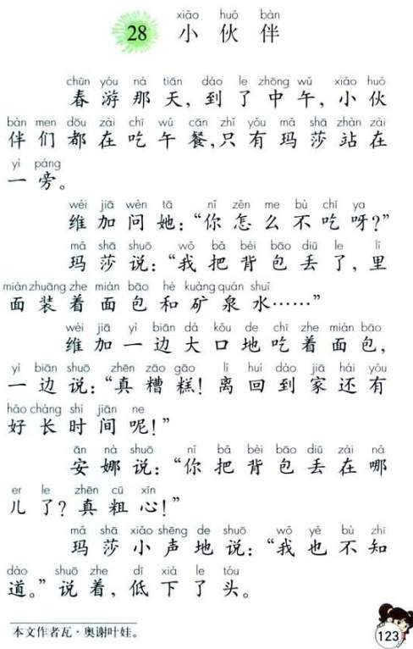
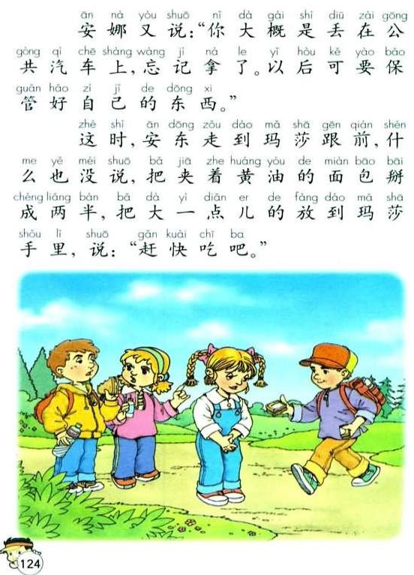
⑦
①
⑧
②
③
④
⑤
⑥

Slide 6
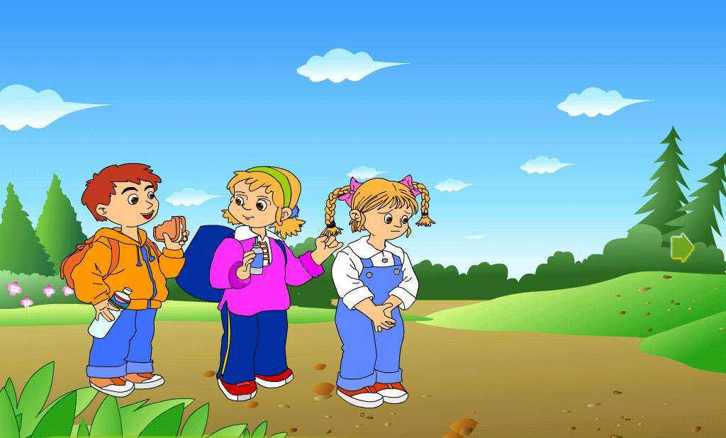
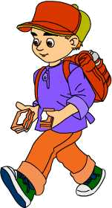
安娜
维加
玛莎
安东

Slide 7


读一读
cān diū kuàng zāo gāo cū gài
餐 丢 矿 糟 糕 粗 概
gòng qì jì bǎo guǎn jiā
共 汽 记 保 管 夹

Slide 8

我能行
午餐 丢失 矿泉水
糟糕 粗心 大概
忘记 保管 夹着
公共汽车

Slide 9
小伙伴们去春游，他们
发生了什么事？

Slide 10



春游那天，到了中午，小伙伴们都在吃午餐，只有玛莎站在一旁。

Slide 11


维加问她“你怎么不吃呀?”
玛莎说:“我把背包丢了,
里面装着面包和
矿泉水······”
维加一边大口地吃着面包,一边说:
“真糟糕!离回到家还有好长时间呢!”

Slide 12
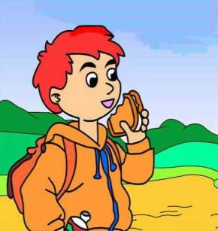
问，担心；
说，只顾自己

Slide 13

安娜说：“你把背包丢在哪儿了？真粗心！”
玛莎小声说：“我也不知道。”说着低下了头。
安娜又说：“你大概是丢在公共汽车上，忘
记拿了。以后可
要保管好自己的
东西。”

Slide 14
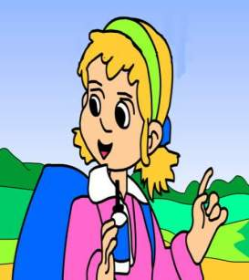
说，批评；说，提醒

Slide 15


这时，安东走到
玛莎跟前，什么也没
说，把夹着黄油的面
包掰成两半，把大一
点儿的放到玛莎手里，
说：“赶快吃吧。”
安东

Slide 16
想一想：
玛莎最愿意接受谁的帮助？为什么？

Slide 17
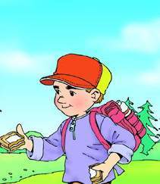
担心，
只顾自己
批评、提醒
给面包

Slide 18
学后感悟
真正的帮助，不能光靠嘴说，要靠实际行动。

Slide 19
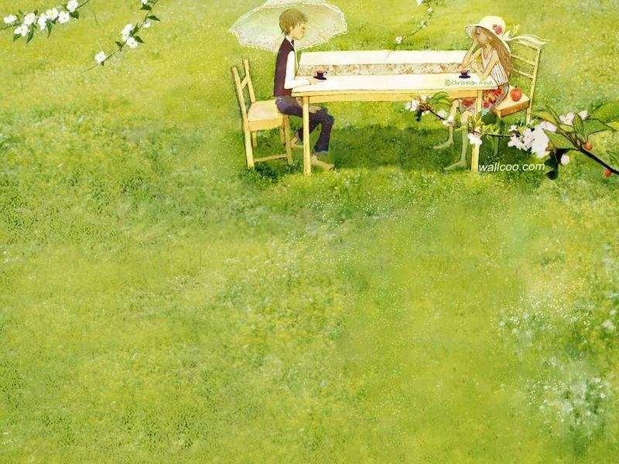

想一想
在日常生活中，你的好伙伴有没有遇到什么困难？你是如何帮助他的呢？

Slide 20
问好
问一问
学问
问题
提问
wèn
问

Slide 21
jiān
中间
房间
时间
车间
空间
间

Slide 22

huǒ
伙伴
合伙
同伙
小伙子
伙

Slide 23
bàn
伙伴
同伴
伴唱
伴音
伴

Slide 24
gòng
共同
公共
总共
共用
一共
共

Slide 25
qì
汽车
汽油
汽水
汽灯
汽

Slide 26
再见

